Slide 1
选做实验4 三维重建
2023.10.19

Slide 2
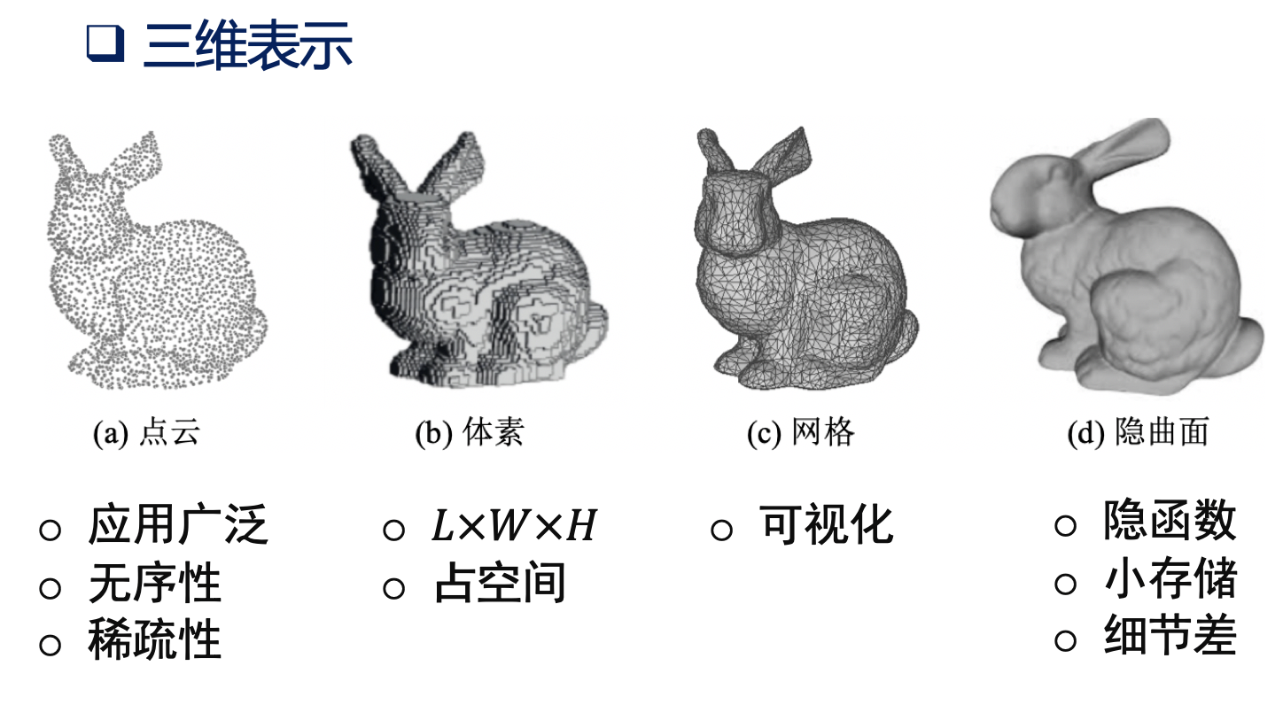
背景

Slide 3
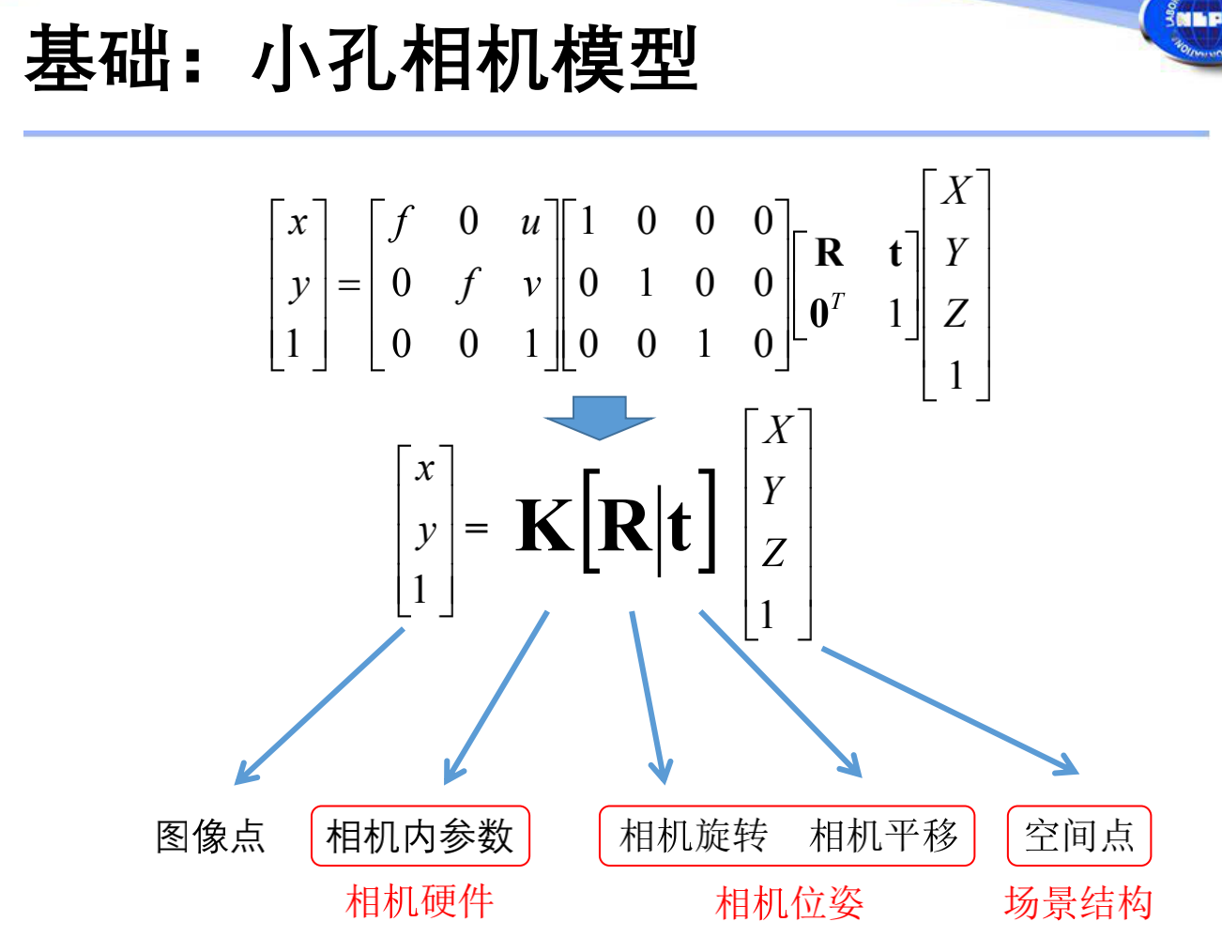
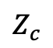
背景
$$Z_{c}$$

Slide 4
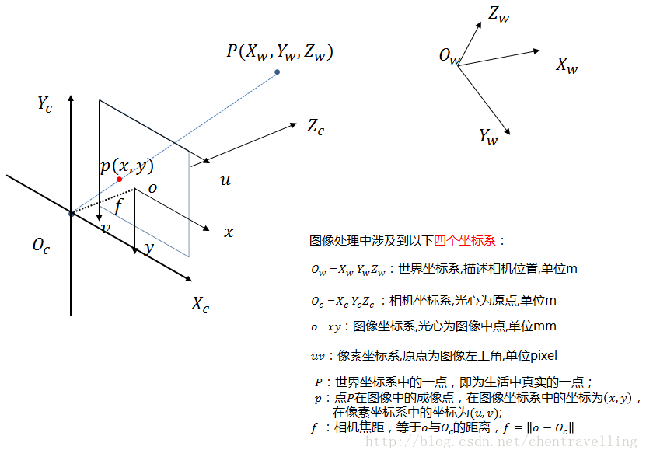
背景
相机成像模型

Slide 5
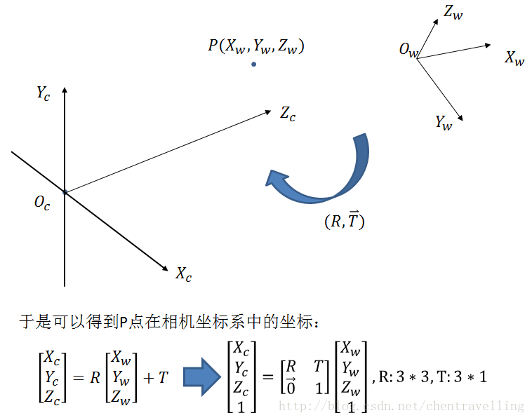
背景
相机外参：世界坐标系→相机坐标系

Slide 6
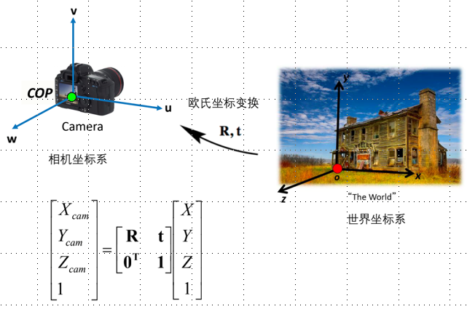
背景

Slide 7
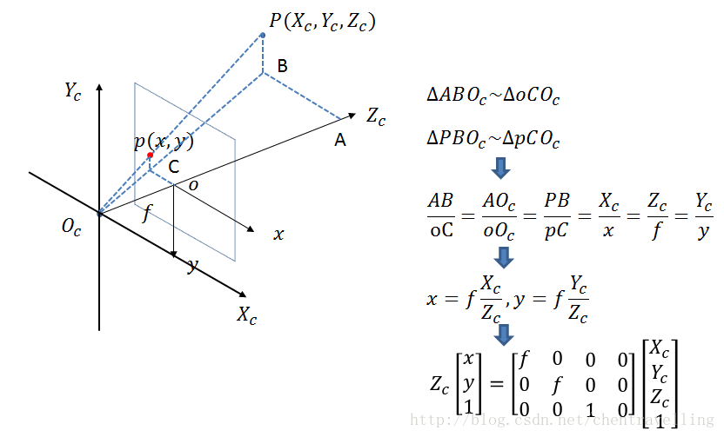
背景
相机内参：1）相机坐标系→图像坐标系
属于透视投影关系，从3D转换到2D

Slide 8
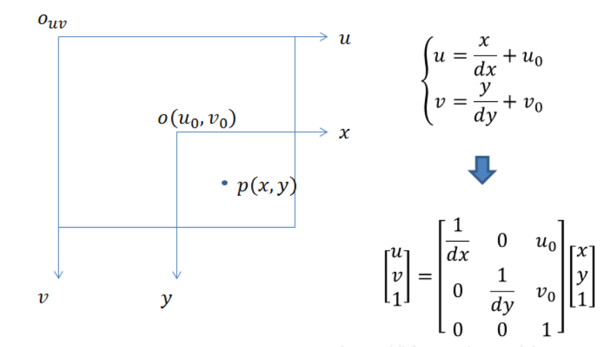
背景
相机内参：2）图像坐标系→像素坐标系

Slide 9
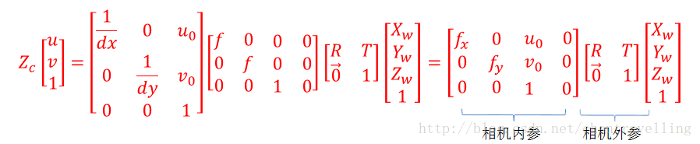
背景
世界坐标系→相机坐标系→图像坐标系→像素坐标系
通过上面四个坐标系的转换就可以得到一个点从世界坐标系如何转换到像素坐标系的
其中相机的内参、外参可以通过 张正友标定法为代表的一系列相机标定方法获取。
张正友标定、Camera Calibration Toolbox for Matlab-CSDN博客

Slide 10
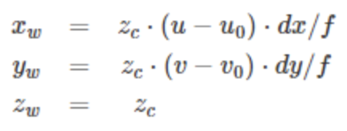
背景
三维重建：
像素坐标→图像坐标→相机坐标→世界坐标
GitHub - gaoxiang12/slambook

Slide 11
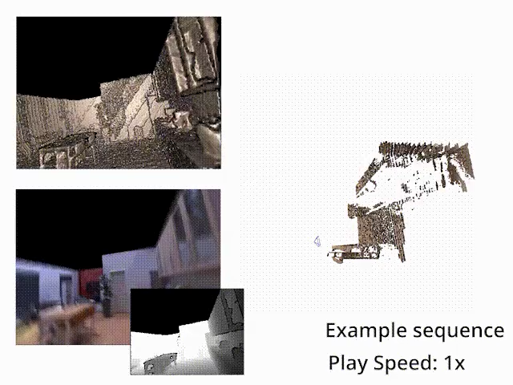
三维重建
输入：RGB图/深度图/激光雷达
输出：3D场景
ROSEFusion
Siggraph 2021

Slide 12
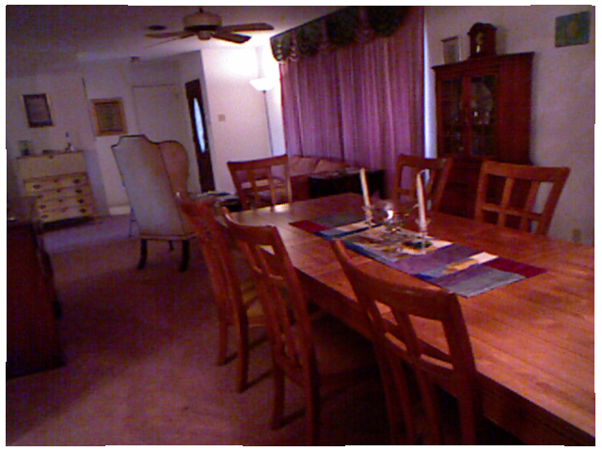

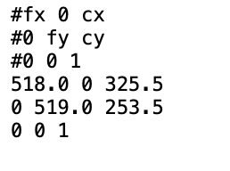
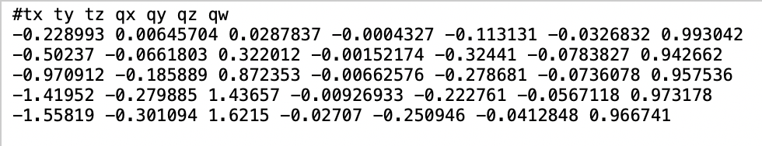
三维重建-课程选做实验4
输入：5张RGB图 & 5张深度图 & 相机内参 & 相机外参
内参
外参
输出：3D点云.ply

Slide 13
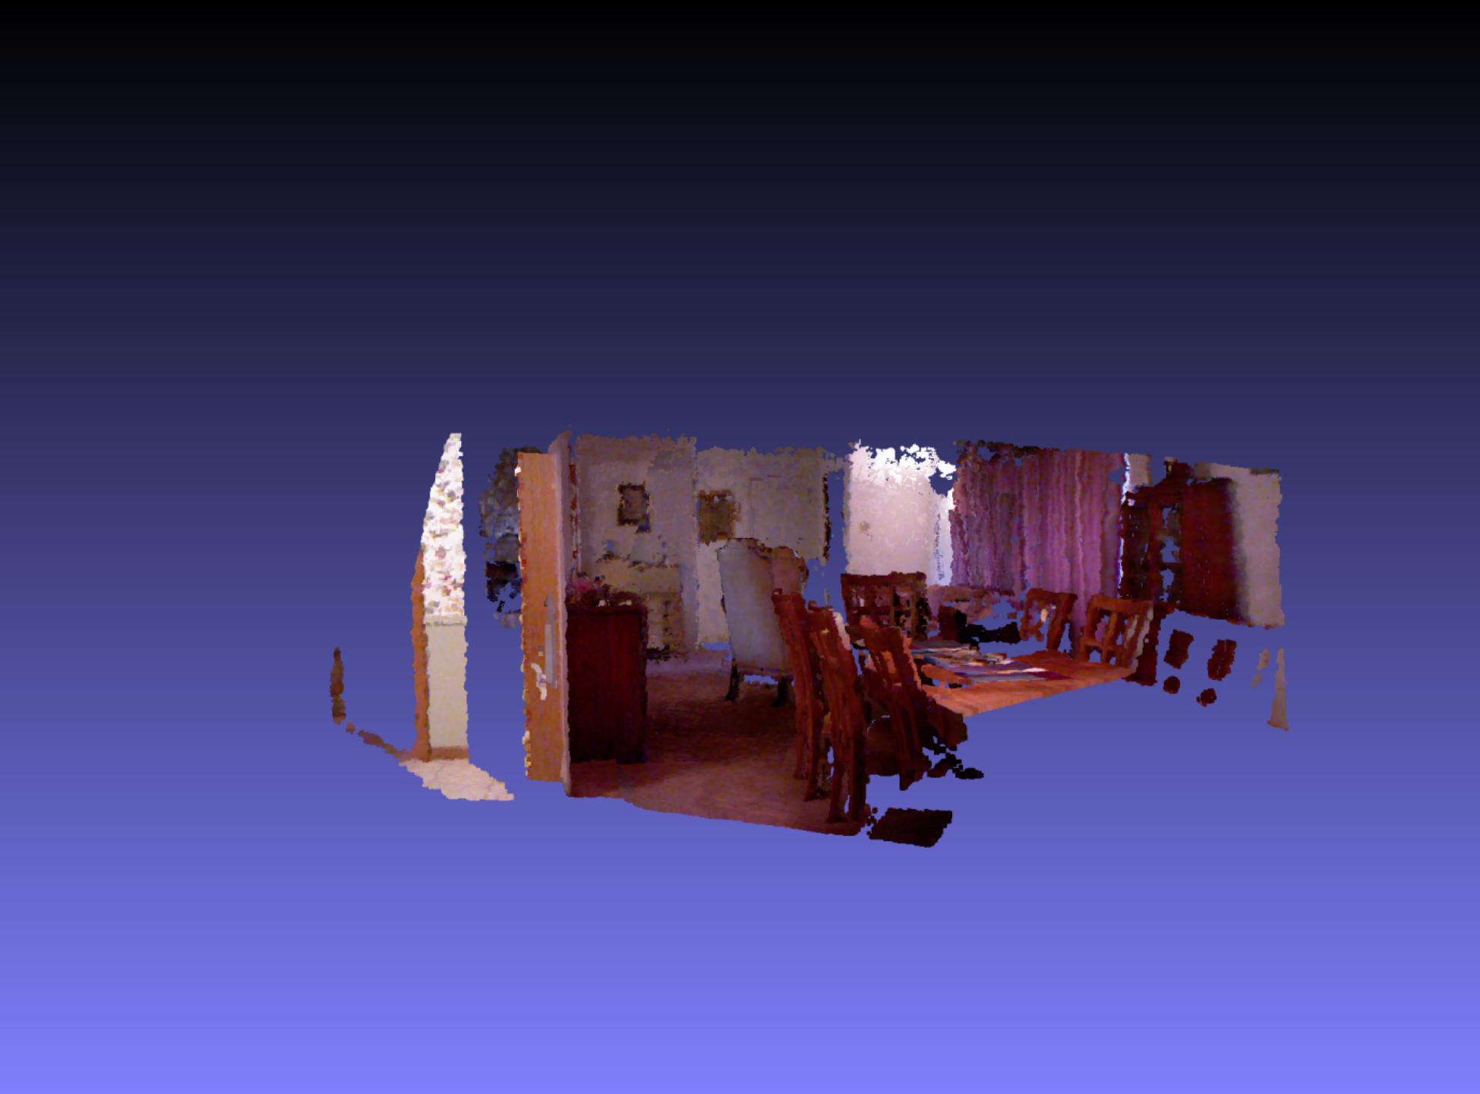
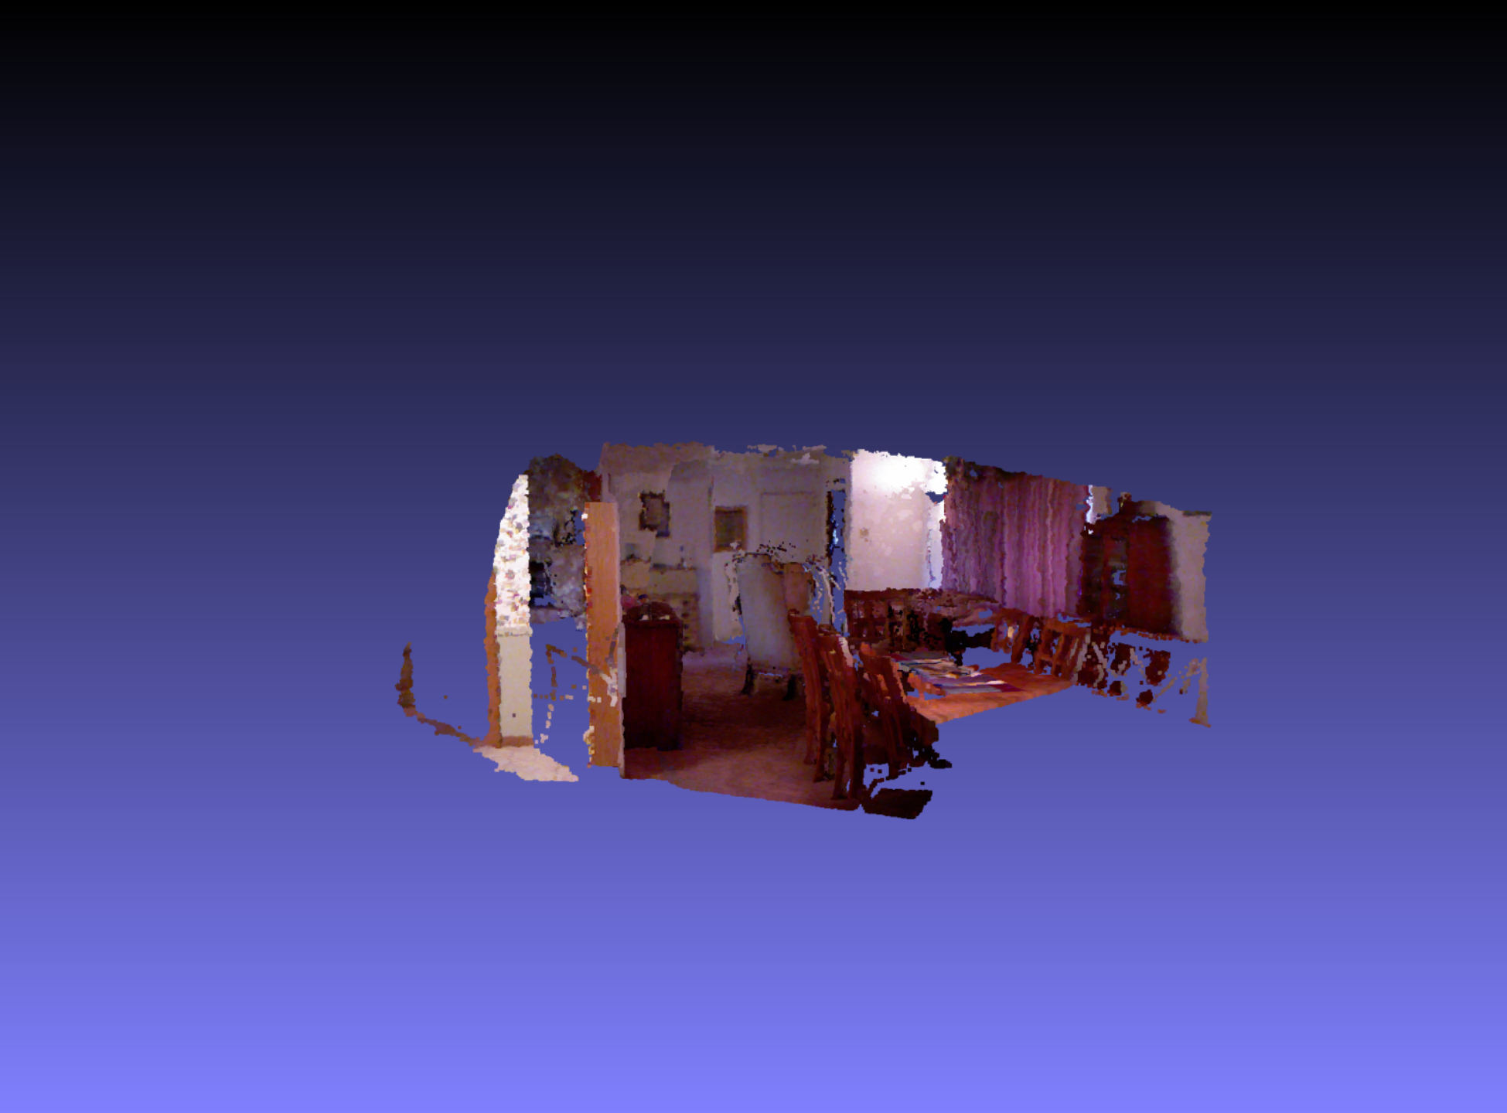
三维重建-课程选做实验4
输入：5张RGB图 & 5张深度图 & 相机内参 & 相机外参
输出：3D点云.ply
对点云进行过滤：如统计滤波、半径滤波、体素滤波等
过滤前
过滤后

Slide 14
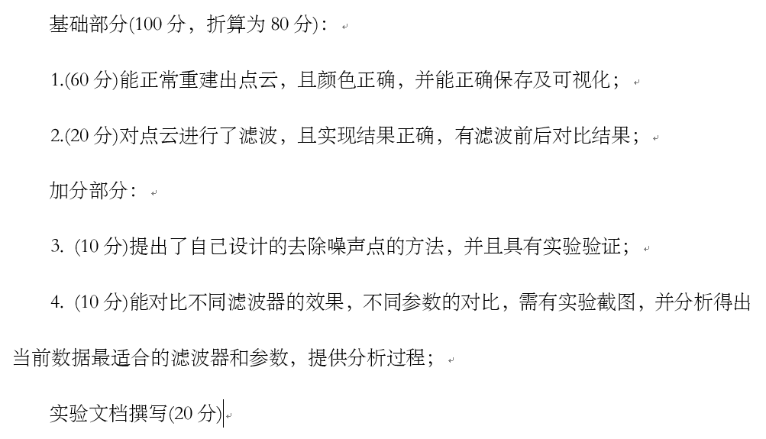
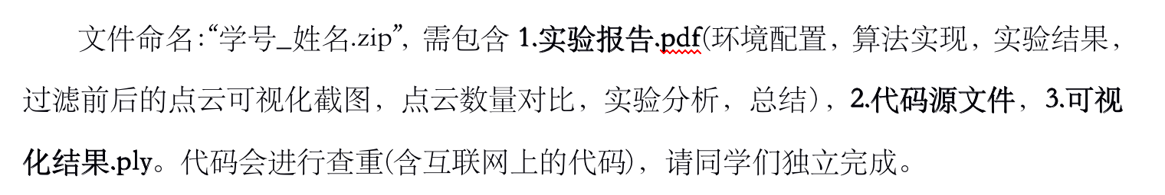
三维重建-课程选做实验4
要求：

Slide 15
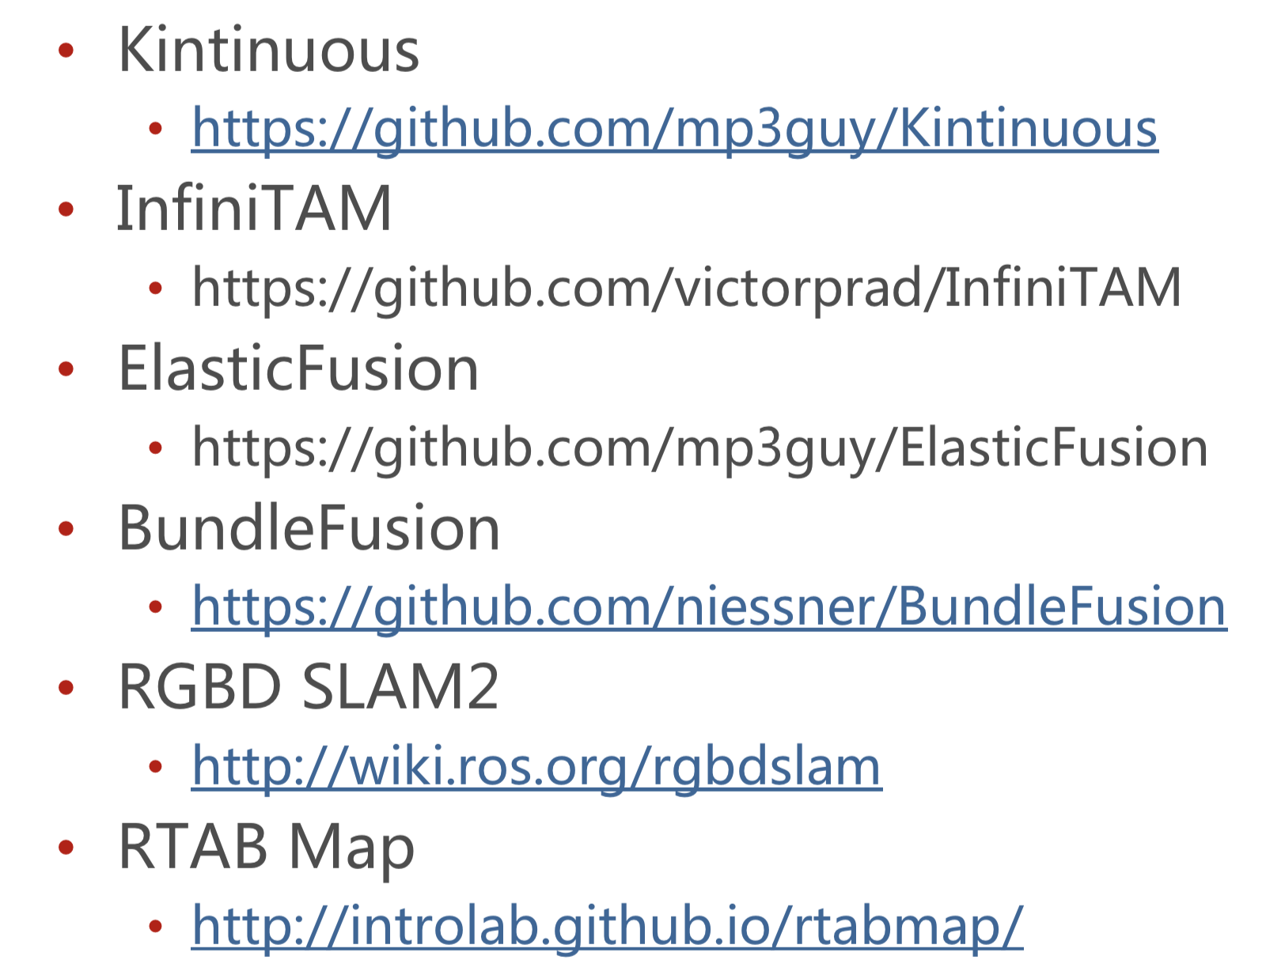
三维重建-课程选做实验4
这是三维重建中很基础的点云拼接，只是一种简单的重建结果融合，属于RGB-D SLAM的重建中的一部分，有很多融合效果好很多的方法，感兴趣的同学可以自行查询更多资料

